Slide 1
KA122 - Mobilita učiacich sa a zamestnancov v OVP Projekt: Odbornosť a zručnosť Prijímateľ projektu: Stredná odborná škola dopravná Rosinská cesta 2 010 08 Žilina Miesto pobytu: AUTO EŠPANDR, autoservis Praha 10, Daliborova 834/20, 102 00 Praha 15, Česká republika Dátum pobytu: 01.05 – 12.05-2023
Účastník: Samuel Bebčák
Za obsah zodpovedá autor a Európska komisia ani národná agentúra nenesú zodpovednosť za použitie týchto informácií

Slide 2
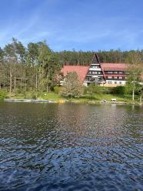
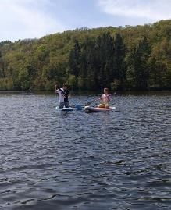
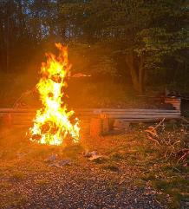
Pondelok 01.05.2023
Náš prvý deň vyzeral asi tak že ráno sme šli na prechádzku na krásny skalný výhľad na ktorom sme videli krásnu prírodu a cele jazero ktoré obklopovalo aj cely náš hotel ,
Po prechádzke sme šli na obed po ktorom som si prvý kráť vyskúšal jazdu na paddle boarde z ktorého som ako jeden z mala nespadol , strávili sme na nich asi dve hodiny a večer nás čakalo ohnisko s čarodejnicou ktorú sme upálili čo bol jeden zo zvykov a tradícii v Češku, potom sme už len na ohni po opekali špekacky a šli spať po náročnom dni.
top dňa : nové skúsenosti s jazdou na paddleboarde

Slide 3
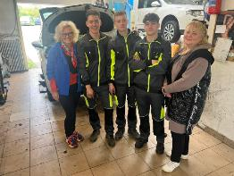
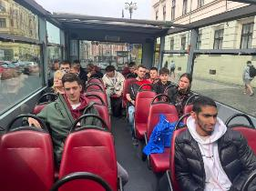
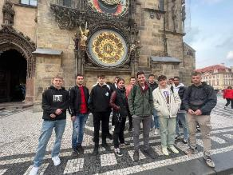
Utorok 02.05.2023
To bol prvý deň nasej praxe kde sme si vyskúšali aké je to byt aj v inom prostredí a v iných servisoch ako u nás nadobúdali sme nove skúsenosti a spoznávali nove spôsoby a veci.
Pomenili sme platničky a kotúče na prednej a zadnej kotúčovej náprave a ešte zadne pakňe na bubnových brzdách
Po praxi sme sa všetci vybrali do prahy kde náš už čakal tour bus ktorý náš previezol po celej Prahe a všetkých jej pamiatkach , a pomocou slucatiek nám aj porozprával všetky potrebne a zaujímavé informácie
Vysadil nás pri orloji kde sme si dali rozchod a každý si išiel pozrieť alebo nakúpiť čo sa mu páči
po dlhom dni nás na hoteli čakala večera po ktorej sa nám výborné spalo
Top dňa : zoznámenie sa s novým prostredím praxe

Slide 4
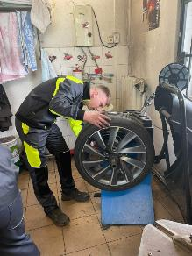
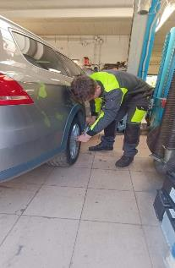
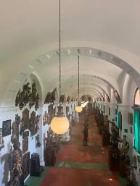
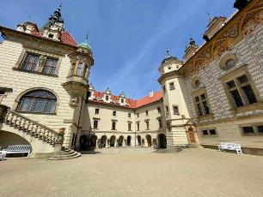
Streda 03.05.2023
V stredu sme ráno boli druhy krát na praxi kde sa na nás už tešili , tam sme im ukázali naše skúsenosti s prezúvaním a vyvažovaním kolies
Následne na to sme povyberali kódované vstrekovače zo systému common rail ktorý sa používa v novodobých vznetových motoroch
Poobede a po skončení praxe sme šli do zámku konopište kde sme videli staroveku architektúru a veľa zaujímavých veci napr. ako najväčšiu zbierku svätých jiri v Európe
Potom sme už len šli na hotel kde nás po večeri čakal oddych
Top dňa : prehliadka zámku konopište

Slide 5
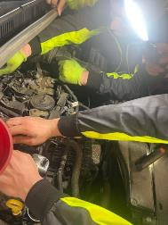
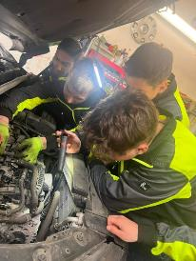
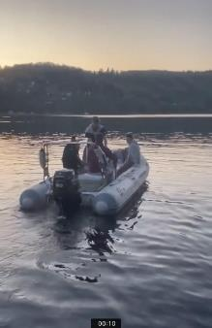
Štvrtok 04.05.2023
Po každodenných raňajkách sme zamierili znova do servisov kde sme kôli uniku oleja cez tesnenie okolo vstrekovačov menili veko motora a opravovali hrdzu na autách, oblepili blatníky a následné ich nastriekali akrilovým povrchovým lakom.
Keď nám skončila prax všetci sme boli radi že uvidíme krásnu prírodu v pruhonickom parku kde sme strávili skoro cele poobedie
Po príchode na hotel sme ešte šli na vyhliadkovú plavbu na loďke s inštruktorom ktorá bola veľmi úžasná.
Top dňa : jazda na lodke

Slide 6
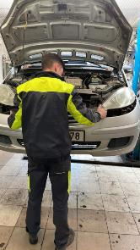
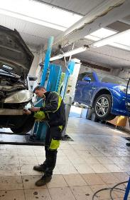
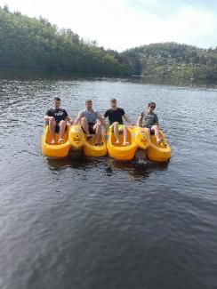
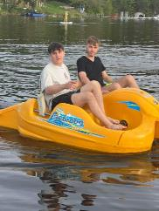
Piatok 05.05.2023
Dnešný deň na praxi bol zaujímavý pretože sme robili na zaujímavých autách prvé prišlo porsche na ktorom sme prezuli zimne gumy za letne a skontrolovali či je všetko ostatne v poriadku , (brzdy, kvapaliny...)
po jeho dokončení sme začali rozoberať mercedes na ktorom trebalo dať dole až nárazník pretože sa menil vodný chladic , ani som sa nenazdal a bolo poobedie ktoré sme sa rozhodli stráviť na jazere pri hotely na šlapadlach a paddleboardoch pretože bol krásny a slnečný deň ktorý trebalo využiť
Po večeri nás čakalo ešte ohnisko na ktorom sme opekali a spievali si
Top dňa : opekanie pri ohni

Slide 7
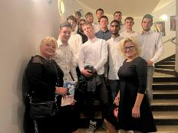
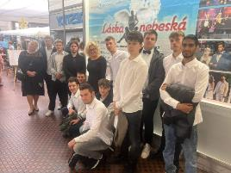
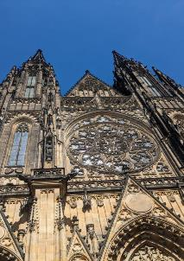
Sobota 06.05.2023
Dnešný deň sme si mohli pospať o trochu dlhšie pretože program bol divadlo v Prahe
Bolo to divadlo s názvom Broadway v ktorom sme videli predstavenie s názvom
Láska nebeská ktoré bolo ve veľmi zaujímavé a poučujúce
Bol to môj prvý takýto zážitok
s divadlom
Po divadle sme sa ešte prešli po Prahe popozerali si pamiatky najedli sa a zamierili na hotel
Top dňa : skvelý kultúrny zážitok

Slide 8
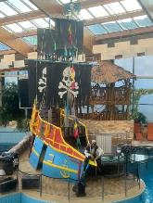
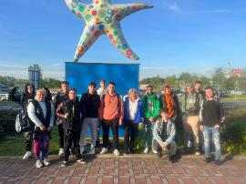
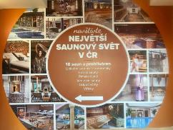
Nedeľa 07.05.2023
Tento deň nás čakalo kúpanie v jednom z najlepších aquaparkov v Češku
Hneď po príchode som si všimol veľkosť aquaparku ktorá ma prijemne prekvapila
Bolo tam veľa bazénov toboganov a aj sáun , všetky som šiel okamžité vyskúšať bol to super zážitok , aj s ostatnými chlapcami sme pochodili všetky tobogany všetko vyskúšali
Ešte zaujímavejší bol saunový svet a wellnes ktorý bol v tomto aquaparku veľmi veľký a prepracovaný
Po aquaparku sme unavený zamierili na hotel najedli sa poopekali a šli spať
Top dňa : saunovanie v wellnes

Slide 9
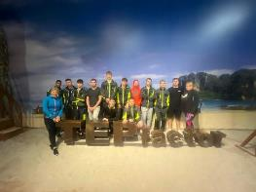
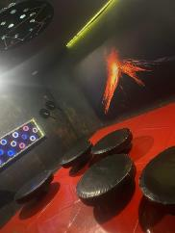
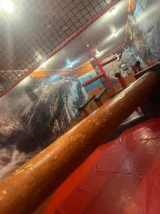
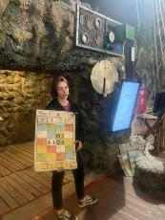
Pondelok 08.05.2023
Dnešný deň bol extra zábavný pretože sme šli na hru s názvom pevnosť boiard v tepfactore
Začalo to tak že sme sa rozdelili do tímov po štyroch , tvorili sme tri tími
Ďalej to spočívalo v tom že sme si čipom otvorili dvere za ktorými boli tímové úlohy ktoré sme pomocou našich fyzických a myšlienkových zručnosti museli prejsť
Môjmu tímu sa darilo super a preto sme aj skončili prvý
Hra nás fyzicky veľmi unavila takže po príchode na hotel sme toho už veľa nenarobili
Pooddychovali sme najedli sa a šli spať
Top dňa : výhra v hre pevnosť boiard

Slide 10
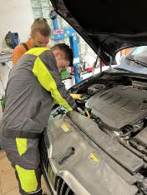
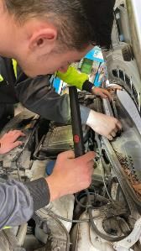
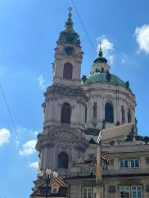
Utorok 09.05.2023
Dnes sme sa ja a ešte dvaja kamaráti oddelili od skupiny, pretože cela skupinka sa bola pozrieť na strednú školu ale my sme kôli naším praktickým zručnostiam strávili dnešok v servise.
Hneď zrána sme začali pracou na vznetovom stvor valcovom motore na ktorom trebalo meniť remeňové rozvody typu ohc zvládli sme to kvalitne a rýchlo
Potom nám ešte poukazovali rozobratú manuálnu šeststupnovú prevodovku na ktorej prelysovavali ozubene kolesa
Poobede sme sa zastavili za všetkými ostatnými v Prahe kde sme pobehali ešte pamiatky a šli na hotel
top dňa robenie rozvodov (nove skusenosti)

Slide 11
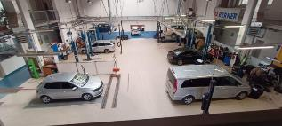
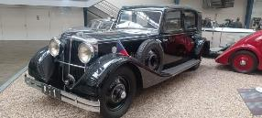
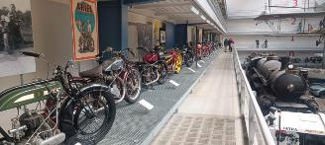
Streda 10.05.2023
Okolo deviatej ráno sme sa šli pozrieť na prax strednej školy automobilov a informatiky kde sme mohli vidieť podmienky v ktorých pracujú aj iný študenti
Ako prvé sme boli pozrieť v školskom servise kde žiaci robili na autách zákaznikou ale aj na tých svojich ako motiváciu im dávali aj finančnú odmenu
Ďalej nás zaviedli do lakovane a karosárskej dielne kde sme videli bohaté vybavenie a obrovské priestory
Po východe z praxe sme ešte zamierili do technického múzea kde sme videli vývoj rôznych dopravných prostriedkov ale aj hodin,fotoaparatov,chemie,banictva...
Potom sme už len zamierili na hotel kde sme ako veľa večerov predtým opekali
Top dňa : prehliadka starých strojov a aut

Slide 12
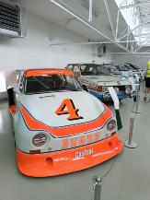
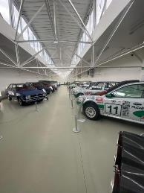
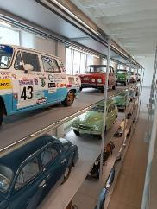
Štvrtok 11.05.2023
Mesto ktoré sme dnes navštívili sa volalo Mladá Boleslav kde sme sa boli pozrieť na fabriku škodovky kde sme videli celý postup výroby aut od lisovania plechu , zvárania až po lakovanie a montovanie na páse .
Dozvedeli sme sa že Škoda Mlada Boleslav výroby každú minutú jedno auto hneď na to nás zobrali aj do múzea kde boli vystavene všetky auta značky škoda od nových až po staré. Auta sme si mohli z blízka pozrieť posadať si do nich a všetko vyskúšať
Porozprávali nám o vývoji loga a založení celej značky ,bolo to veľmi poučujúce
Po opustení škodovky nás čakala dlhá cesta na hotel na ktorom sme si zahrali pingpong stolný futbal pozreli telku a po večeri šli spať
Top dňa : spoznanie s procesom výroby aut

Slide 13
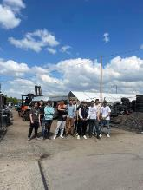
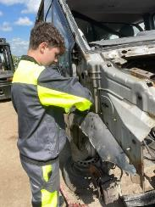
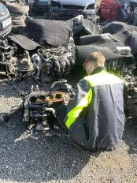
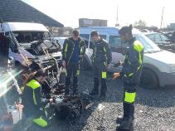
Piatok 12.05.2023
Náš posledný aktívny deň sme vyrazili na vrakovisko kde nás čakali pripravené odpísané auta ktoré sme začali demontovať a odstrojovať začali sme pri motore z ktorého bolo treba dať dole alternátor, štartér, klíma kompresor, zapaľovanie a tak ďalej postupne nám z motora neostalo nič
Po jedle sme ešte pomohli ostatným chalanom a vybrali sa do nákupného centra kde sme strávili asi hodinku a utekali naspäť na hotel sa baliť pretože na ďalší deň nás čakal odchod pomaly sme sa lúčili s personálom aj s ostatnými ľuďmi
Večer sme si ešte dali rozlúčkovú opekačku a tým sa náš dnes koncil
Top dňa : rozlúčka s personálom a hotelom

Slide 14
Záverečné zhrnutie
Tento erazmus hodnotím veľmi pozitívne pretože som získal veľa nových skúsenosti s novými strojmi a novým náradím ,mohli sme si vyskúšať iný druh práce ako u nás, spoznal som ľudí o ktorých som ani nevedel že existujú a zo všetkých sa vykreslili super ľudia ktorý nemali problém vôbec z ničím a všetci sme spolu vychádzali
Ďalšia pozitívna vec boli naši majstri ktorý boli veľmi ochotný a milí a snažili sa nám vždy pomôcť , porozumieť a vysvetliť keď sme niečo nevedeli plus sme pracovali v prijemnom prostredí
Moja čeština na tom aj pred erazmom nebola zle ale sám u seba cítim zlepšenie pretože som ju dosť často používal ako aj keď sme sa prechádzali po Prahe a niečo nám trebalo tak aj v obchodoch
Taktiež sme si vyskúšali rôzne druhy cestovania za čo som veľmi rad pretože už budem vedieť do čoho idem
Na praxi iných škôl sa mi páčilo hlavne vybavenie a priestory ktoré boli lepšie ako u nás ale naopak naši majstri viac dbajú na našu presnosť a precíznosť. ďalej sa mi páčilo že žiaci dostavajú ako motiváciu za prácu v školskom servise finančnú odmenu čo by sa mohlo preniesť aj do nasej školy
Inak sa mi veľmi páčilo prostredie kde sme boli ubytovaný a niekedy v budúcnosti sa sem určite ešte prídem pozrieť

